Slide 1
এই স্লাইডটি সম্মানিত শিক্ষকবৃন্দের জন্য
এই স্লাইডটি সম্মানিত শিক্ষকবৃন্দের জন্য
এই পাঠটি শ্রেণিকক্ষে উপস্থাপনের সময় প্রয়োজনীয় পরামর্শ প্রতিটি স্লাইডের নিচে অর্থাৎ Slide Note এ সংযোজন করা হয়েছে। আশা করি সম্মানিত শিক্ষকগণ অনুগ্রহপূর্বক পাঠটি উপস্থাপনের পূর্বে উল্লেখিত Note দেখে নেবেন । এছাড়াও শিক্ষকগণ প্রয়োজনবোধে তার নিজস্ব কলাকৌশল প্রয়োগ করতে পারবেন।

Slide 2
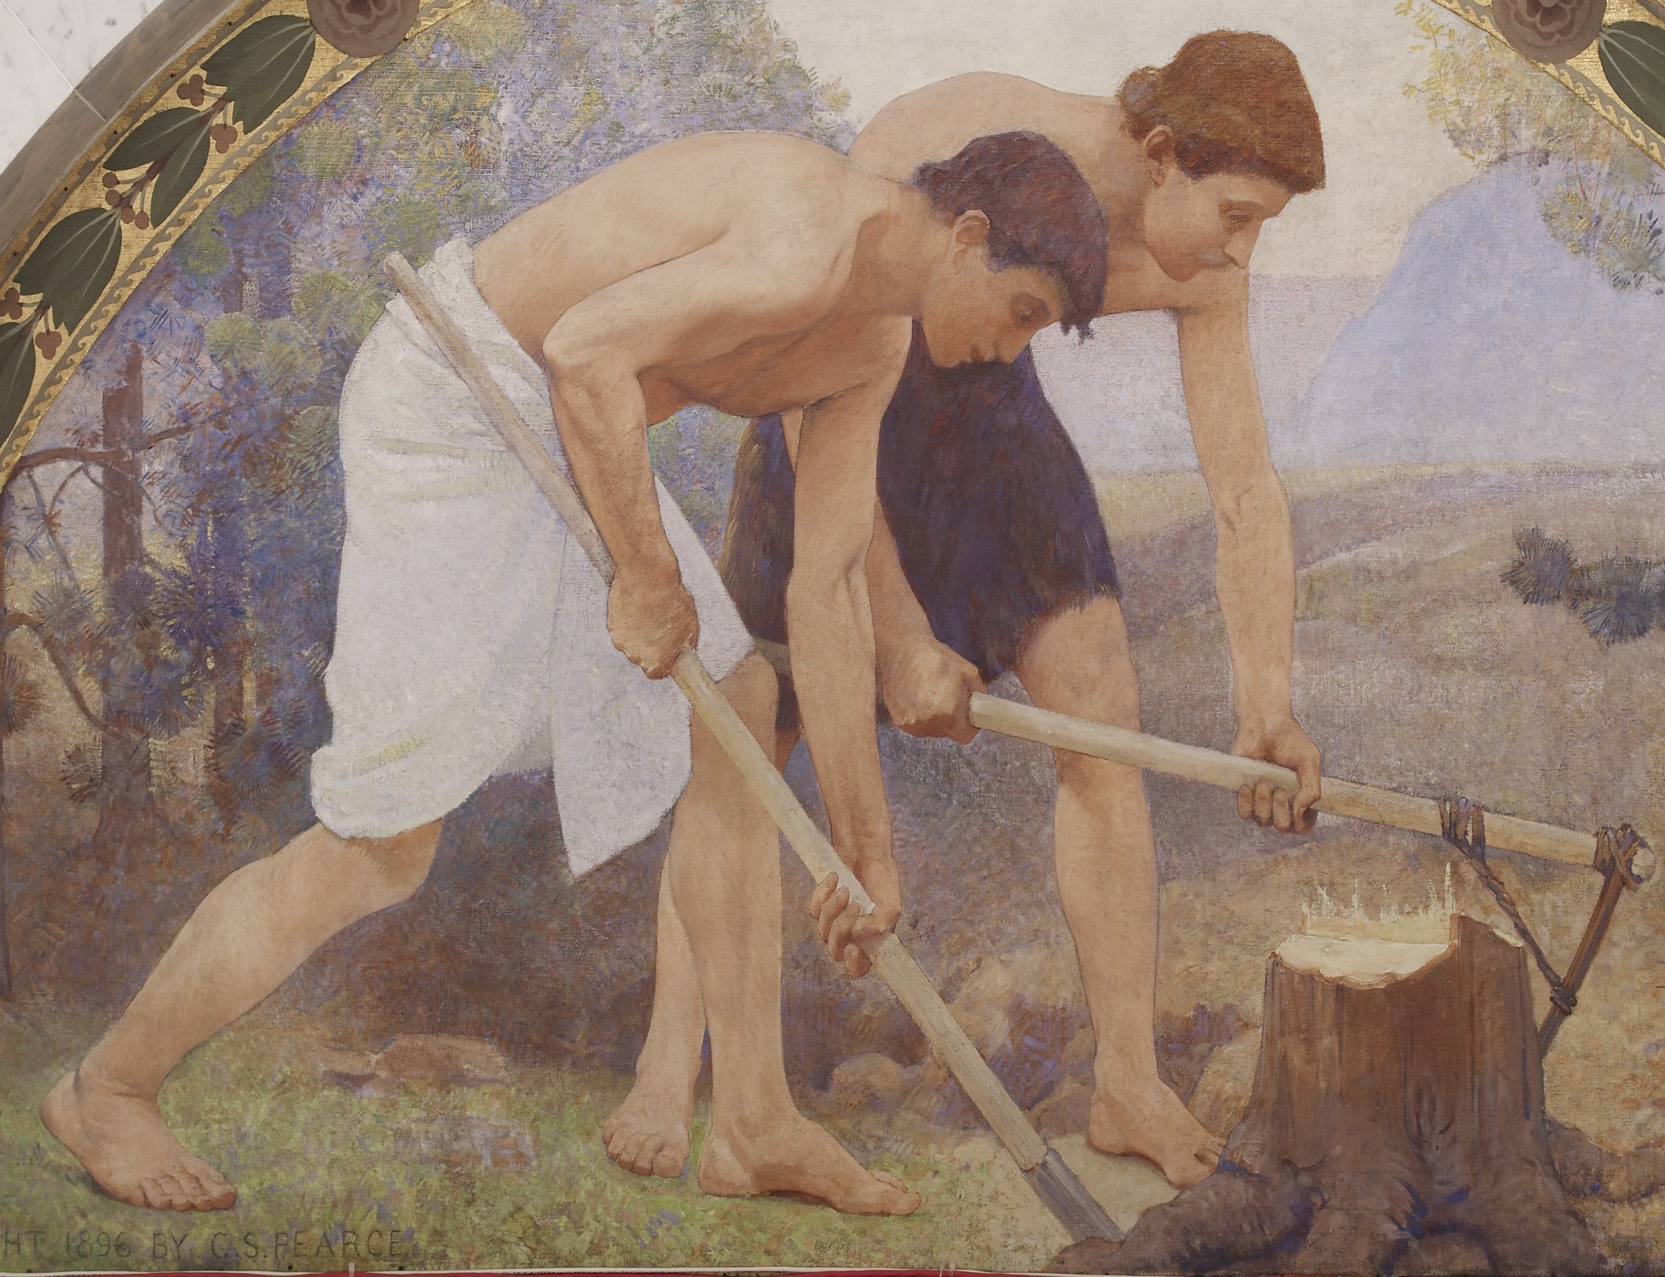
অনেক শুভেচ্ছা
Notes:
শিক্ষক শিক্ষার্থীদের শুভেচ্ছা জানাবেন। আপনাদের নিজস্ব কলাকৌশল প্রয়োগ করে সুন্দর ভাবে ক্লাসটি উপস্থাপন করতে পারেন

Slide 3
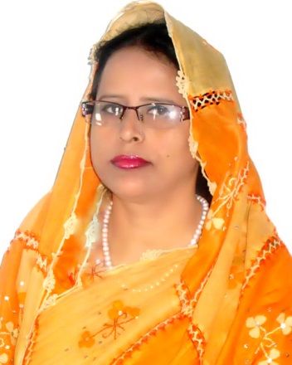
পরিচিতি
আনোয়ারা খাতুন
সহকারী শিক্ষক
anwarakhatun70
@gmail.com
শ্রেণি : সপ্তম
বিষয় : বাংলা ১ম পত্র
কবিতা : কুলি-মজুর
সময় : ৫০ মিনিট।
মুসলিম বালিকা উচ্চ বিদ্যালয় ও কলেজ, ময়মনসিংহ।

Slide 4
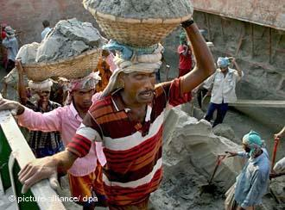
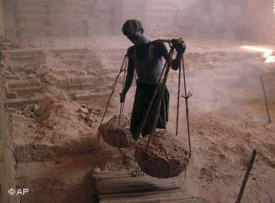
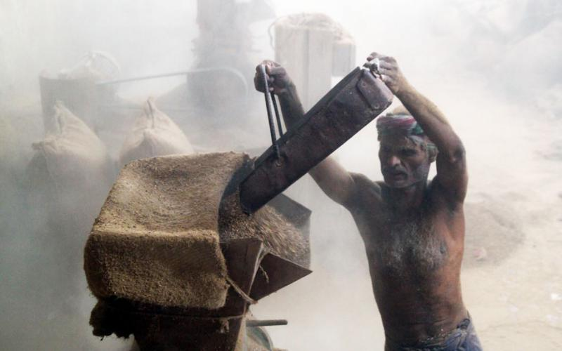
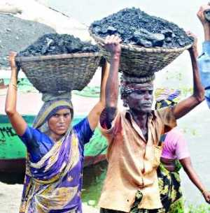
অবহেলিত শ্রেণির পেশাজীবিদের কী বলা হয়?
চিত্রের মানুষগুলো কোন শ্রেণির পেশাজীবি?
শ্রমিক বা কুলি-মজুর
অবহেলিত শ্রেণির পেশাজীবি।
Notes:
শ্রদ্ধেয় শিক্ষকবৃন্দ, স্লাইডে উল্লেখিত ছবি দেখিয়ে ছবিগুলো সম্পর্কে পর্যবেক্ষণ বা চিন্তা করার কথা বলা যেতে পারে ।

Slide 5
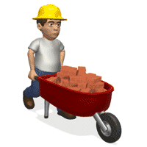
কুলি-মজুর
কাজী নজরুল ইসলাম
Notes:
পাঠ ঘোষনা

Slide 6
শিখনফল
এই পাঠে শিক্ষার্থীরা -
কবি কাজী নজরুল ইসলামের সংক্ষিপ্ত পরিচয় উল্লেখ করতে পারবে।
নতুন শব্দের অর্থ জেনে বাক্যে প্রয়োগ করতে পারবে।
কবিতাটি শুদ্ধ উচ্চারণে আবৃত্তি করতে পারবে।
সমাজের সার্বিক উন্নয়নে শ্রমজীবি মানুষদের অবদান ব্যাখ্যা করতে পারবে।

Slide 7
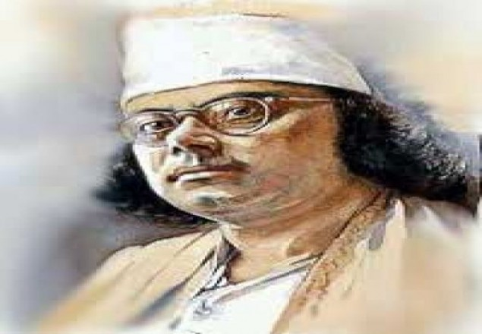
কবি পরিচিতি
জন্ম-
ভিডিও
১৮৯৯ খ্রিষ্টাব্দের ২৪শে মে বর্ধমান জেলার আসানসোল মহকুমায়
বিদ্রোহী কবি
যুদ্ধ-
পরাধীনতা, অন্যায়, অবিচার ও শোষণের বিরুদ্ধে প্রতিবাদ করায়
প্রথম মহাযুদ্ধ শুরু হলে তিনি বাঙালি পল্টনে যোগদান করেন।
রচনাবলী
নাগরিকত্ব
আত্মনিয়োগ-
১৯৭২ সালে কবিকে ঢাকায় নাগরিকত্ব প্রদান করা হয়।
কলকাতায় সাহিত্যচর্চায় আত্মনিয়োগ করেন।
কাজী নজরুল ইসলাম
মৃত্যু-
১৯৭৬ সালের ২৯শে আগস্ট ঢাকায় মৃত্যুবরণ করেন।
Notes:
একটি ভিডিও দেখি; তারপরে একটি ক্লিক করলে প্রশ্ন এবং পরবর্তী ক্লিক করলে উত্তর আসবে,এই ভাবে পর্যায়ক্রমে ক্লিক করতে থাকলে প্রশ্ন ও উত্তর শিক্ষার্থীদের বোধগম্য হবে

Slide 8
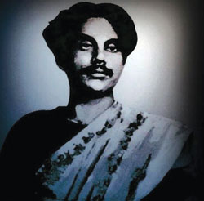
একক কাজ
কবি কাজী নজরুল ইসলামের জীবনী সম্পর্কে পাঁচটি বাক্য লেখ।
Notes:
শিক্ষার্থীদের এককভাবে প্রশ্ন করে উত্তর আদায় করার মধ্য দিয়ে পাঠটি কতটুকু শিখতে পারলো এবং তাদের চিন্তন দক্ষতা কতটুকু বৃদ্ধি পেল তা যাচাই করা যেতে পারে।

Slide 9
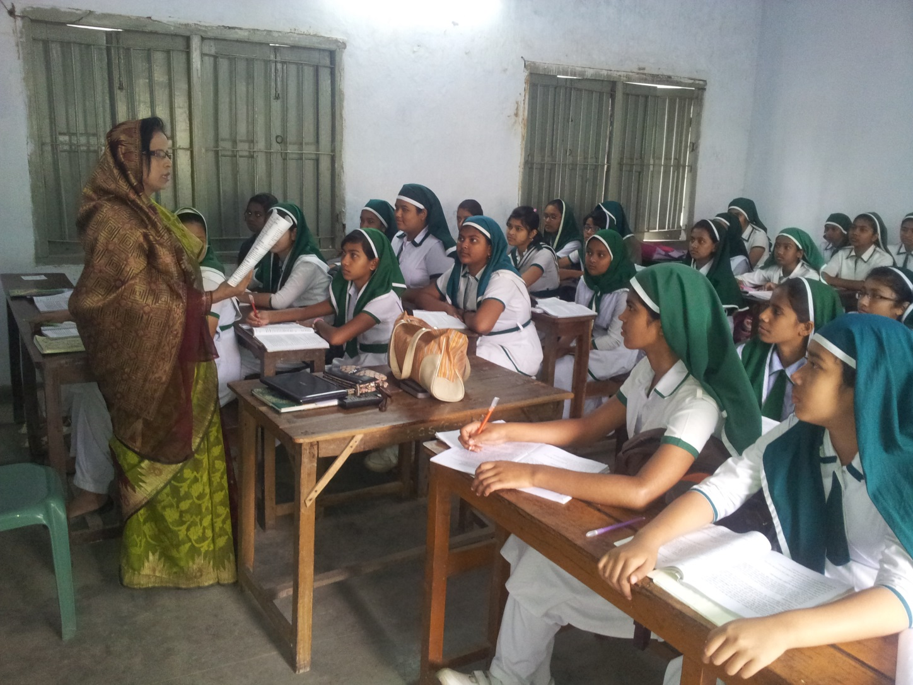
আদর্শ পাঠ
ভিডিও
Notes:
শিক্ষক শুদ্ধউচ্চারণে কবিতাটি আবৃত্তি করে শিক্ষার্থীদের শোনাবেন এবং শিক্ষার্থীদের মনোযোগ দিয়ে শুনতে বলবেন

Slide 10
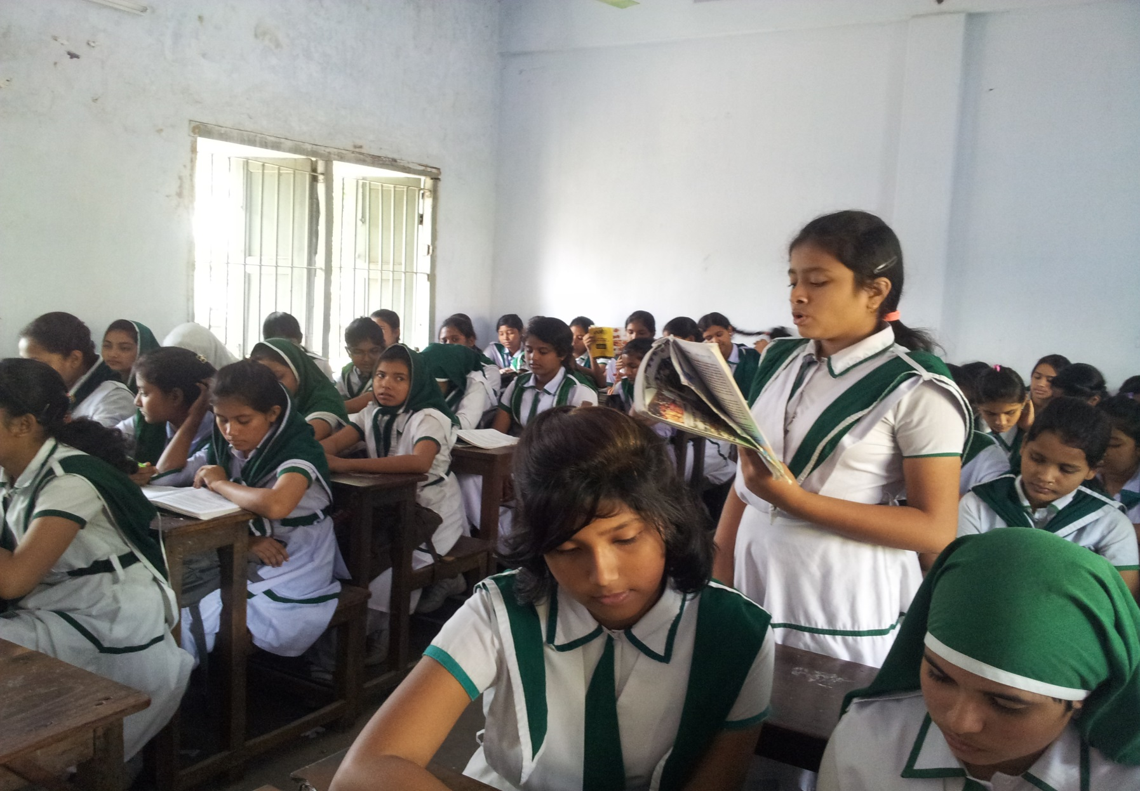
সরব পাঠ
Notes:
শিক্ষক দুই বা তিনজন শিক্ষার্থী দিয়ে কবিতাটি সঠিক উচ্চারণে পড়তে দিবেন এবং অন্য শিক্ষার্থীদের মনোযোগ দিয়ে শুনতে বলবেন

Slide 11
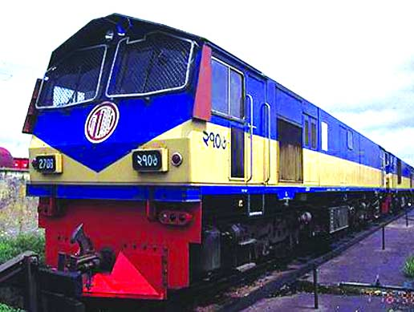
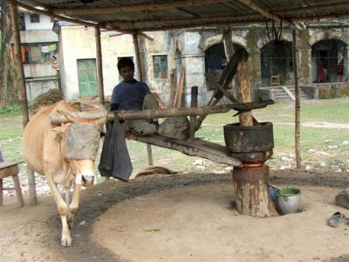
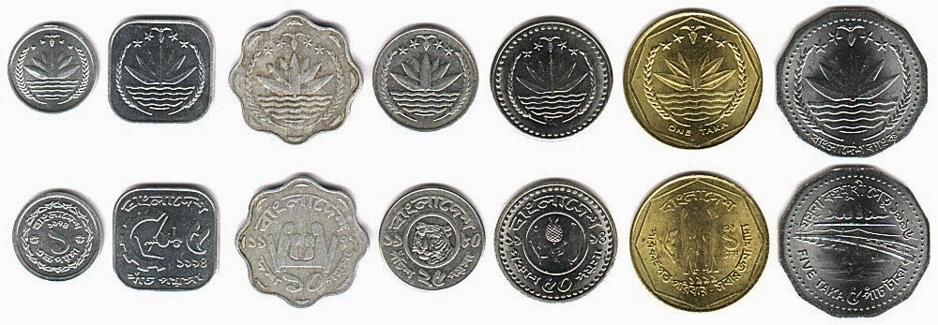
নতুন শব্দ ও বাক্যগঠন
বাষ্প-শকট
‘শকট’ মানে গাড়ি। বাষ্প-শকট বাষ্প দ্বারা চালিত গাড়ি। এখানে রেলগাড়ি।
চোখের উপরের ঢাকনি। ঘানি টানার জন্য গরুর চোখে ঢাকনি পরানো হতো। ঐ ঢাকনির নাম ‘ঠুলি’।
ঠুলি
মুদ্রার একক বিশেষ, এখন যেমন টাকা ও পয়সা
পাই
Notes:
প্রতিটি শব্দের অর্থ ছবিসহ উল্লেখ করা হয়েছে,এতে শিক্ষার্থীরা প্রথমে শব্দ এবং পরে ছবিসহ শব্দের অর্থ শিখবে

Slide 12
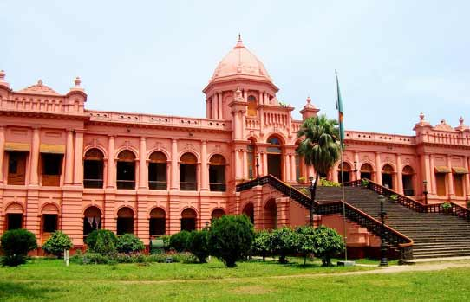
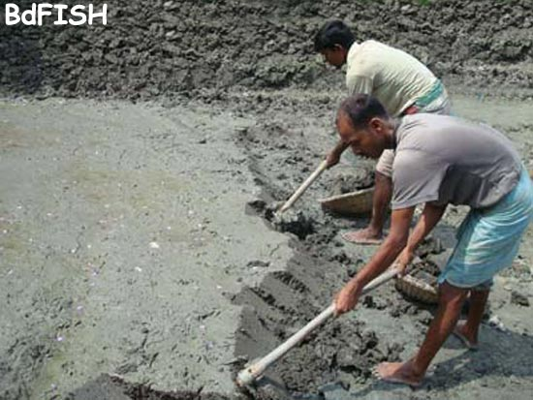
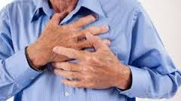
নতুন শব্দ ও বাক্যগঠন
প্রাসাদ, অন্য কথায় সুউচ্চ দালান বা ইমারত
অট্টালিকা
লোহার তৈরি মাটি খোঁড়ার হাতিয়ার
শাবল
বক্ষে
বুকে

Slide 13
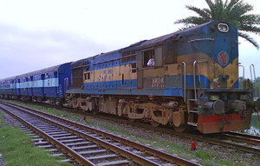
কুলি-মজুর
কাজী নজরু্ল ইসলাম
দেখিনু সে দিন রেলে,
কুলি বলে এক বাবু সা’ব তারে ঠেলে দিলে নিচে ফেলে-
চোখ ফেটে এলো জল,
এমনি করে কি জগৎ জুড়িয়া মার খাবে দুর্বল?
Notes:
‘কুলি-মজুর’ কবিতাটি কবি কাজী নজরুল ইসলামের ‘সাম্যবাদী ‘কাব্যগ্রন্থের অন্তর্গত কবিতাটির বিষয়বস্তুর সাথে মিল রেখে ছবি দেখিয়ে কবিতাটি উপস্থাপন করা হয়েছে ,যা আপনার বর্ণনায় শিক্ষার্থীদের বোধগম্য সহজ হবে।

Slide 14
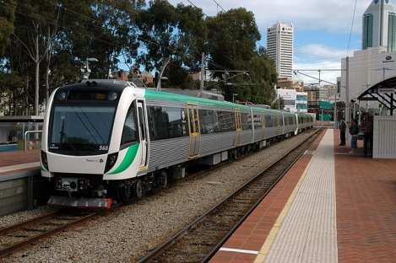
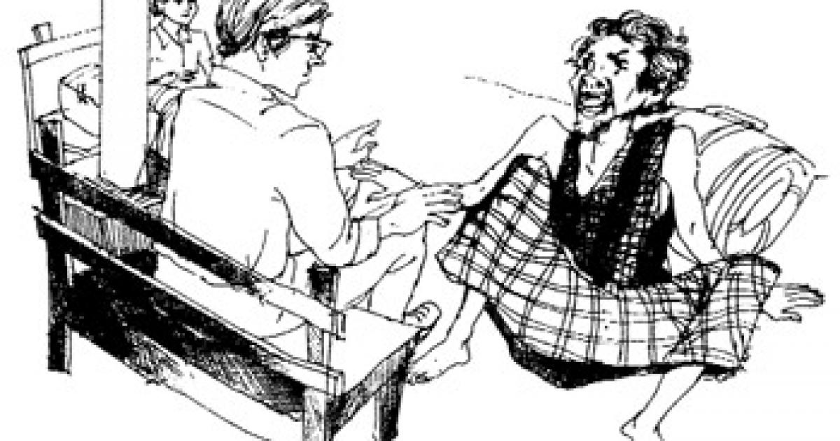
যে দধীচিদের হাড় দিয়ে ঐ বাষ্প-শকট চলে,
বাবু সাব এসে চড়িল তাহাতে, কুলিরা পড়িল তলে।
বেতন দিয়াছ?-চুপ রও যত মিথ্যাবাদীর দল!
কত পাই দিয়ে কুলিদের তুই কত ক্রোর পেলি বল?

Slide 15
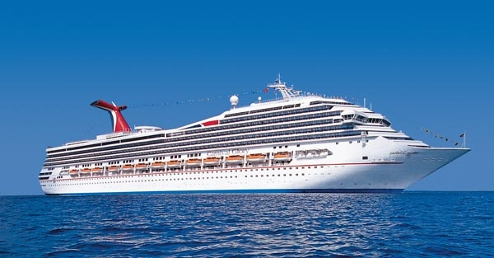
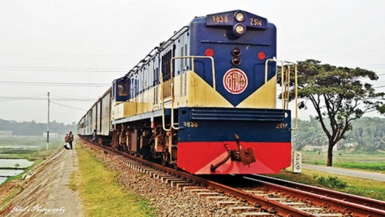
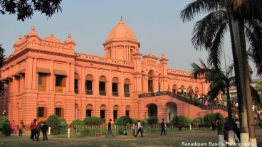
রাজপথে তব চলিছে মোটর, সাগরে জাহাজ চলে,
রেলপথে চলে বাষ্প-শকট, দেশ ছেয়ে গেল কলে,
বল তো এসব কাহাদের দান!তোমার অট্টালিকা
কার খুনে রাঙা?- ঠুলি খুলে দেখ,প্রতি ইটে আছে লিখা।
তুমি জান নাকো কিন্তু পথের প্রতি ধুলিকণা জানে,
ঐ পথ ঐ জাহাজ শকট অট্টালিকার মানে!

Slide 16
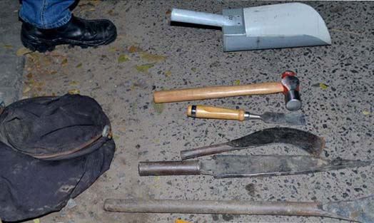
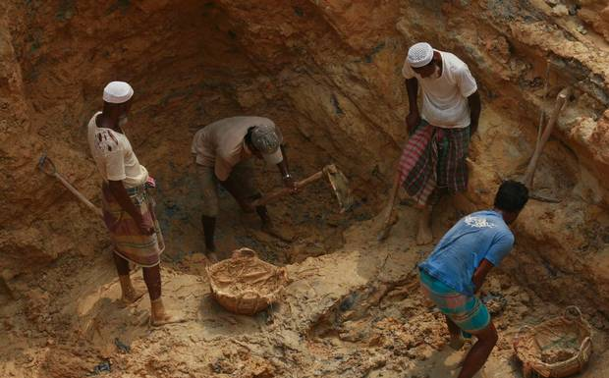
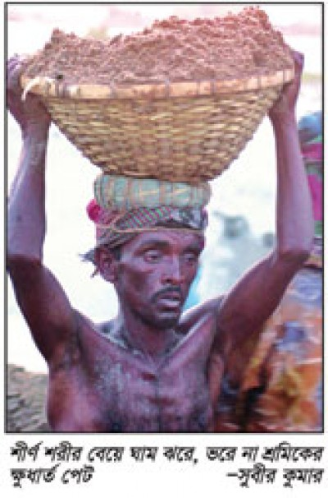
আসিতেছে শুভদিন,
দিনে দিনে বহু বাড়িয়াছে দেনা, শুধিতে হইবে ঋণ!
হাতুড়ি শাবল গাঁইতি চালায়ে ভাঙ্গিল যারা পাহাড়,
পাহাড়-কাটা সে পথের দু-পাশে পড়িয়া যাদের হাড়,
তোমারে সেবিতে হইল যাহারা মজুর, মুটে ও কুলি,
তোমারে বহিতে যারা পবিত্র অঙ্গে লাগাল ধূলি;
তারাই মানুষ, তারাই দেবতা, গাহি তাহাদেরি গান,
তাদেরি ব্যথিত বক্ষে পা ফেলে আসে নব উত্থান!

Slide 17
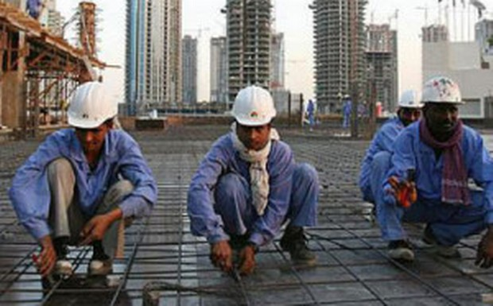
যুগ যুগ ধরে কুলি-মজুরের মতো লাখোকোটি শ্রমজীবী মানুষের
হাতে গড়ে উঠেছে মানব সভ্যতা। এই শ্রমজীবি মানুষের প্রতি
সবার আচরণ পরিশীলিত হওয়ার কথা কবি বলেছেন।
Notes:
স্লাইডটি দেখিয়ে শিক্ষক প্রশ্নত্তোরের মাধ্যমে মানব সভ্যতা গড়ার ক্ষেত্রে শ্রমিকদের অক্লান্ত ঘাম ও শ্রমের অবদানের কথা আলোচনা করবেন ।

Slide 18
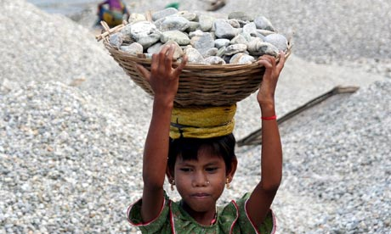
জোড়ায় কাজ
তোমার বাড়ির কাজের মেয়েটির সাথে তোমার আচরণ কেমন হওয়া উচিত বলে তুমি মনে কর জোড়ায় আলোচনা করে পাঁচটি বাক্যে লেখ।
Notes:
শিক্ষার্থীদের এককভাবে বা জোড়ায় প্রশ্ন করে উত্তর আদায় করার মধ্য দিয়ে পাঠটি কতটুকু শিখতে পারলো এবং তাদের চিন্তন দক্ষতা কতটুকু বৃদ্ধি পেল তা যাচাই করা যেতে পারে।

Slide 19
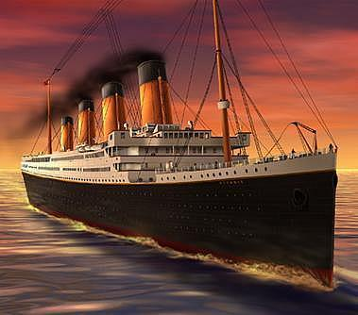
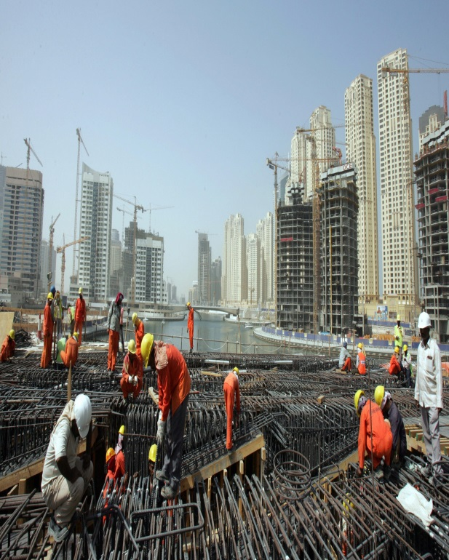
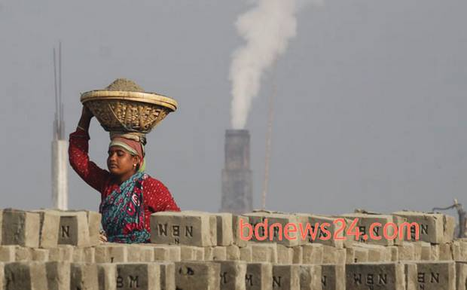
শ্রমিকদের অক্লান্ত শ্রম ও ঘামে চলছে মোটর, জাহাজ, রেলগাড়ি এবং গড়ে উঠেছে দালানকোঠা, কলকারখানা ইত্যাদি।
Notes:
স্লাইডটি দেখিয়ে শিক্ষক প্রশ্নত্তোরের মাধ্যমে দালানকোঠা, কলকারখানা ইত্যাদি তৈরির ক্ষেত্রে শ্রমিকদের অক্লান্ত ঘাম ও শ্রমের অবদানের কথা আলোচনা করবেন ।

Slide 20
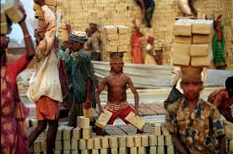
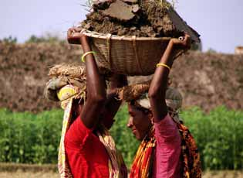
যুগ যুগ ধরে সমাজে এ কুলি-মজুররা সবচেয়ে বঞ্চিত ও উপেক্ষিত। তাদের প্রতি সহানুভূতিশীল হওয়া আমাদের কর্তব্য।
Notes:
স্লাইডটি দেখিয়ে শিক্ষক প্রশ্নত্তোরের মাধ্যমে যুগ যুগ ধরে কুলি-মজুররা বঞ্চিত ও উপেক্ষিত এই সম্পর্কে বলবেন ।

Slide 21
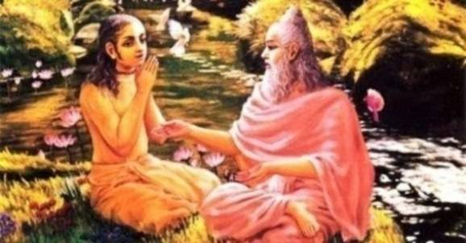
কুলি-মজুররা মুনি, ঋষি, রাজা, নেতার চেয়েও অনেক শ্রদ্ধা
ও সন্মান পাওয়ার যোগ্য। অথচ এক শ্রেণির হৃদয়হীন স্বার্থান্ধ
ব্যাক্তি এদের মানুষ হিসাবে গণ্য করতেও নারাজ।
Notes:
স্লাইডটি দেখিয়ে শিক্ষক প্রশ্নত্তোরের মাধ্যমে কুলি মজুরদের মুনি, ঋষি, রাজাদের সমান শ্রদ্ধা পাওয়ার যোগ্য এই সম্পর্কে বলবেন ।

Slide 22
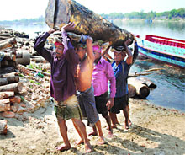
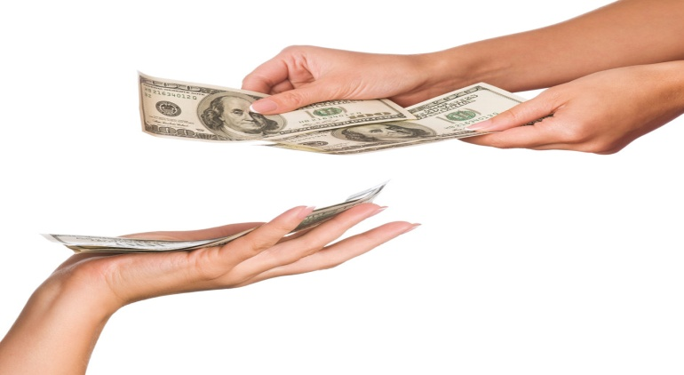
মানবতাবাদী কবি কাজী নজরুল ইসলাম অবহেলিত শ্রেণির পেশার মানুষের প্রতি শ্রদ্ধাবোধ ও ন্যায্য মজুরী মিটিয়ে দেওয়ার কথা বলেছেন।
Notes:
স্লাইডটি দেখিয়ে শিক্ষক প্রশ্নত্তোরের মাধ্যমে প্রতিটি অবহেলিত শ্রেণির মানুষের প্রতি শ্রদ্ধাবোধ ও ন্যায্য মজুরী মিটিয়ে দেওয়ার কথা বলেছেন।

Slide 23
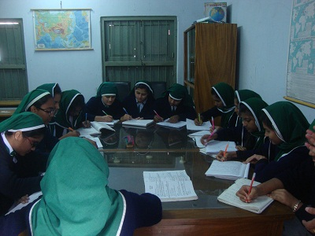
দলগত কাজ
ক-দল: ‘সমাজের সার্বিক উন্নয়নে অবহেলিত শ্রেণির মানুষের অবদান সবচেয়ে বেশি’-বিষয়টি দলে আলোচনা করে পাঁচটি বাক্য লেখ।
খ-দল: ‘কুলি-মজুর’ কবিতায় বাবু সাহেব এবং সমাজের বিত্তবান মানুষের মধ্যে কী কোনো সাদৃশ্য বা বৈশাদৃশ্য আছে বলে তুমি মনে কর? উত্তরের স্ব-পক্ষে যুক্তি দাও।
Notes:
শিক্ষার্থীদের একের অধিক দলে বিভক্ত করে প্রশ্ন দিয়ে উত্তর আদায় করার মধ্য দিয়ে পাঠটি কতটুকু শিখতে পারলো এবং তাদের চিন্তন দক্ষতা কতটুকু বৃদ্ধি পেল তা যাচাই করা যেতে পারে।

Slide 24
মূল্যায়ন
সঠিক উত্তরের জন্য ক্লিক
বাংলার জনমনে কাজী নজরুল ইসলাম কী হিসেবে
নন্দিত আসন পেয়েছেন?
(ক) বিশ্ব কবি
(খ) বিদ্রোহী কবি
(গ) পল্লী কবি
(ঘ) চারণ কবি
‘কুলি-মজুর’ কবিতাটি কোন গ্রন্থের অন্তর্গত?
(ক) সাম্যবাদী
(খ) অগ্নিবীনা
(গ) সর্বহারা
(ঘ) বিশেষ বাঁশি
Notes:
শিক্ষার্থীদের এককভাবে প্রশ্ন দিয়ে উত্তর আদায় করার মধ্য দিয়ে পাঠটি কতটুকু শিখতে পারলো এবং তাদের চিন্তন দক্ষতা কতটুকু বৃদ্ধি পেল তা যাচাই করা যেতে পারে।

Slide 25
মূল্যায়ন
সঠিক উত্তরের জন্য ক্লিক
বাষ্প-শকট কোন পথে চলে?
(ক) জলপথে
(খ) আকাশপথে
(গ) রেলপথে
(ঘ) রাজপথে
‘কুলি-মজুর’ কবিতায় কবি বাবু সাহেবদের
কী বলে সম্বোধন করেছেন?
(ক) বড়লোক
(খ) মিথ্যাবাদীর দল
(গ) ক্ষমতাবান
(ঘ) নেতা

Slide 26
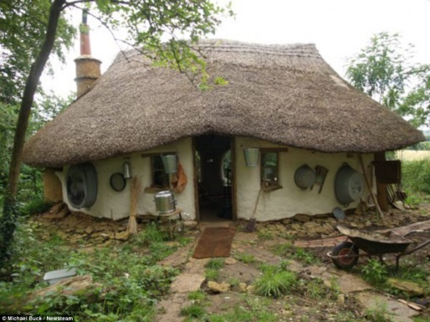
বাড়ির কাজ
‘শ্রমজীবী মানুষের প্রতি স্বচ্ছল মানুষের আচরণ সহানিভূতিশীল হওয়া উচিত’- এর স্বপক্ষে দশ লাইনের একটি অনুচ্ছেদে তোমার অভিমত লিখে আনবে।
Notes:
20-25 মিনিটের মধ্যে লেখা শেষ করতে পারবে এমন একটি বাড়ির কাজের মধ্য দিয়ে পাঠটি শিক্ষার্থীদের স্মৃতিতে ধারন করে রাখার ক্ষমতা আদায় করা যেতে পারে।

Slide 27
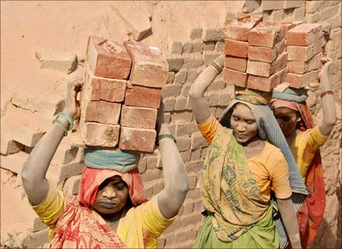
ক্লাশে সহযোগিতা করার জন্য তোমাদের অনেক ধন্যবাদ।
Notes:
শিক্ষার্থীদের সুস্বাস্থ্য কামনা করে ধন্যবাদ দিয়ে শ্রেণিকক্ষ ত্যাগ করা যেতে পারে।

Slide 28
কৃতজ্ঞতা স্বীকার
শিক্ষা মন্ত্রণালয়, মাউশি, এনসিটিবি ও এটুআই এর সংশ্লিষ্ট কর্মকর্তাবৃন্দ
এবং কন্টেন্ট সম্পাদক হিসেবে যাঁদের নির্দেশনা, পরামর্শ ও তত্ত্বাবধানে এই মডেল কন্টেন্ট সমৃদ্ধ হয়েছে তাঁরা হলেন-
◉ জনাব ফেরদৌস হোসেন, সহযোগি অধ্যাপক, বাংলা, টিটিসি, খুলনা।
◉ জনাব নিগার সুলতানা, সহকারি অধ্যাপক, বাংলা, ফেনী সরকারি কলেজ, ফেনী।
◉ জনাব জেসমীন জাহান খানম, প্রভাষক, বাংলা, টিটিসি (মহিলা), ময়মনসিংহ।

